Slide 1
Веб-приложение для игры в шахматы с использованием Flask
Выполнили:
Капралов Тимур
Хайруллин Азат

Slide 2
Введение
Цель проекта заключается в создании веб-приложения, которое позволит пользователям играть в шахматы
Техническое задание (ТЗ):
1)Создание базового макета веб-приложения с использованием Flask.
2)Реализация функционала регистрации и авторизации пользователей.
3)Добавление возможности создания новой игры.
4)Разработка логики для проведения шахматной игры: ходы игроков, проверка правильности ходов, определение победителя.
5)Оптимизация интерфейса для удобного и понятного взаимодействия пользователей с сайтом.
6)Развертывание приложения на хостинге для доступа из любого браузера.

Slide 3
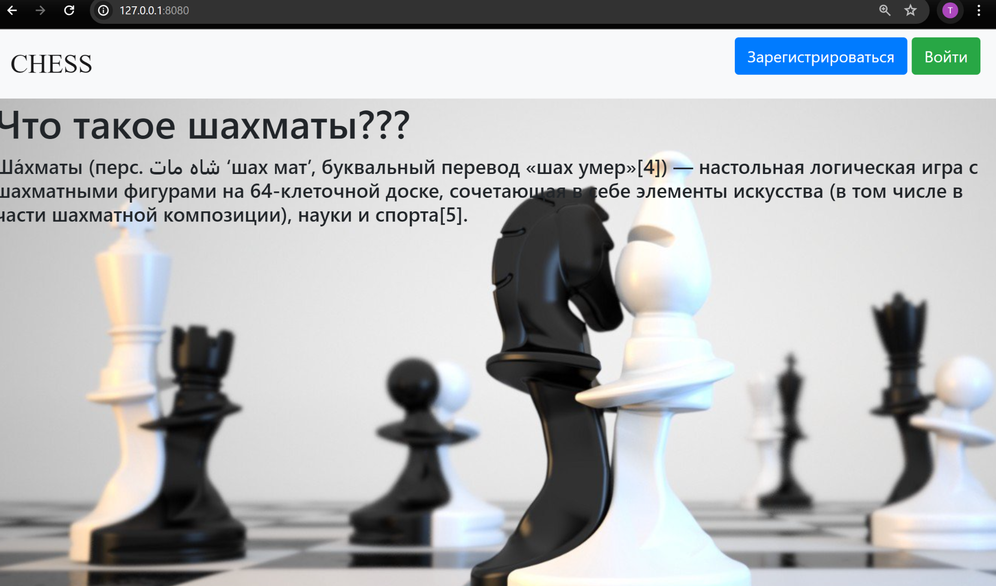
Начальная страница

Slide 4
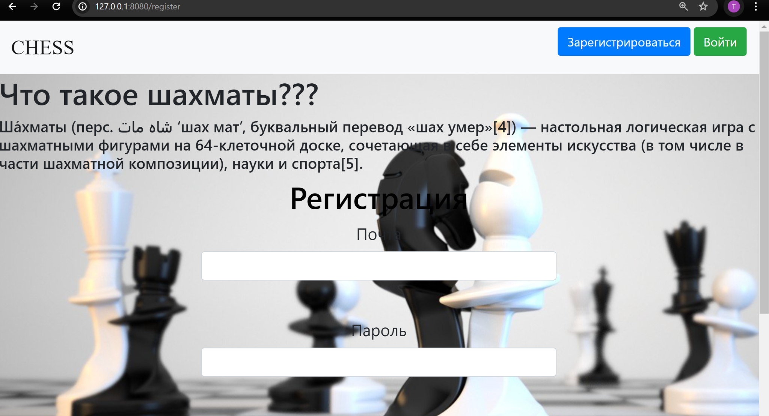
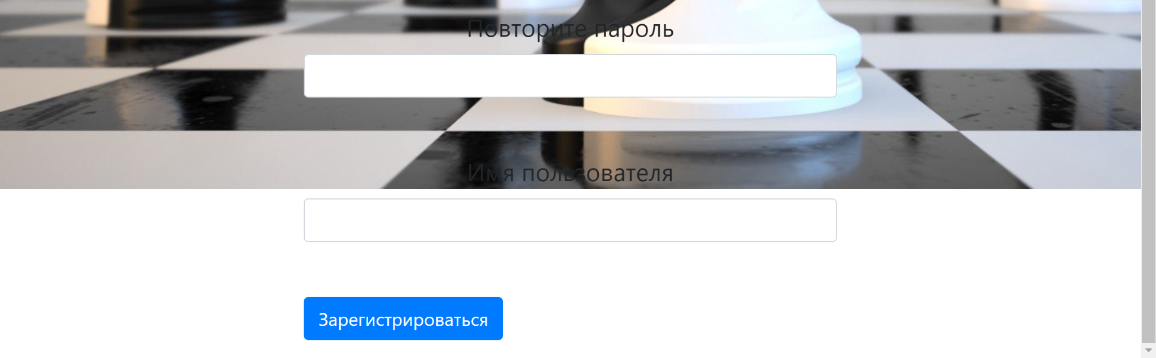
Страница регистрации

Slide 5
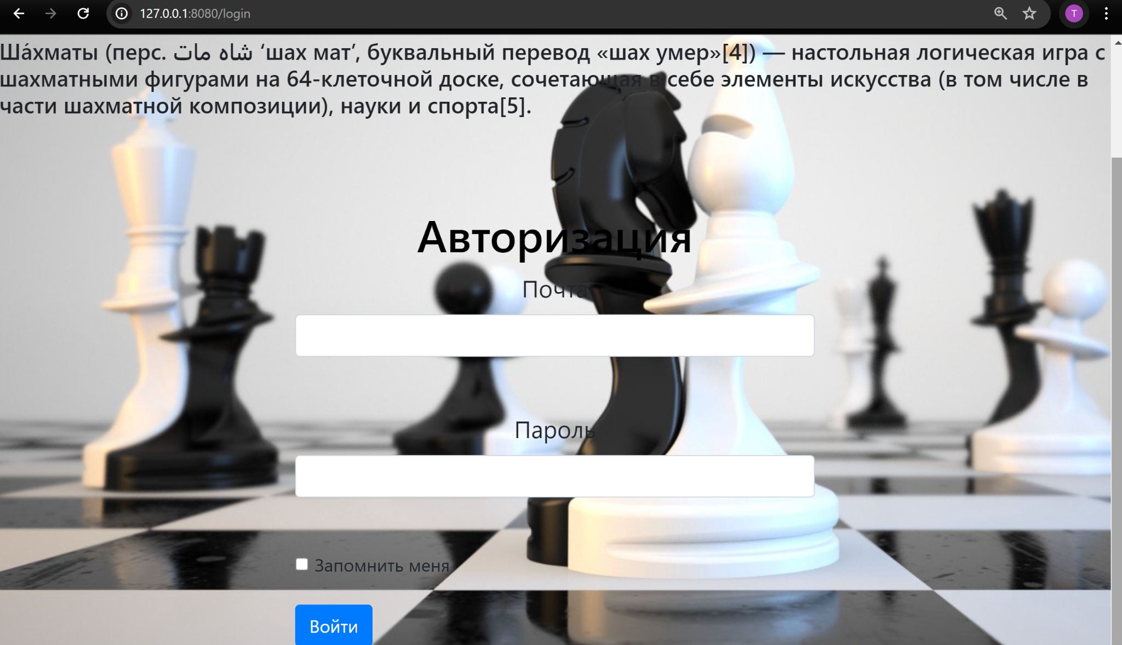
Страница авторизации

Slide 6
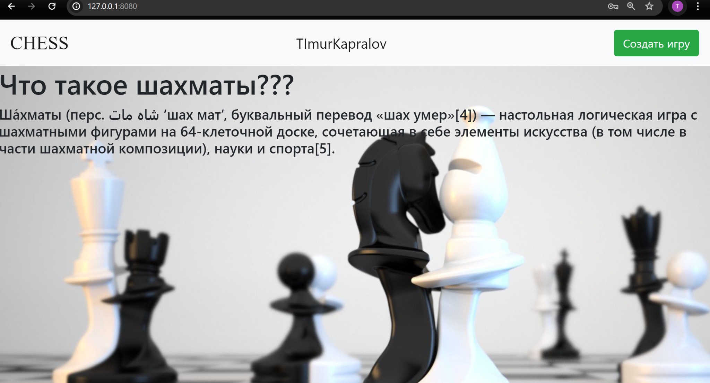
Страница после авторизации

Slide 7
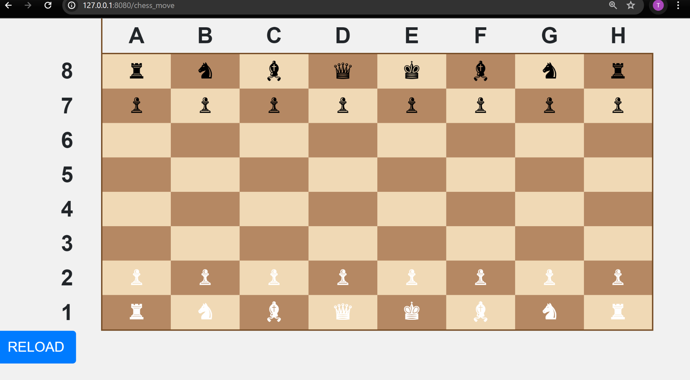
Страница игры

Slide 8
Вывод
Таким образом, мы сумели создать приложение на Flask, на котором можно локально играть в шахматы вместе с вашим знакомым/приятелем.

